Slide 1
Enjoy Winter!
Interactive Winter Gif Book
for 7- 10 Formers
Автор:
Ольга Михайловна Степанова
учитель английского языка
МБОУ «Цивильская СОШ №1
имени Героя Советского Союза М.В. Силантьева»
города Цивильск Чувашской Республики
2016

Slide 2
Инструкция по работе с книгой
Книга открывается нажатием мышки
на правый нижний угол страницы.
Чтобы пролистать книгу обратно,
надо нажимать на левый нижний угол страницы.
Have a Successful Winter!

Slide 3
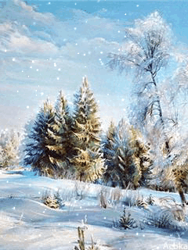
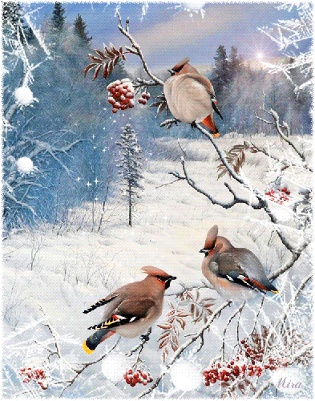
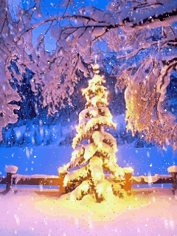
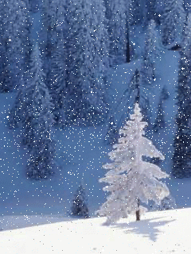
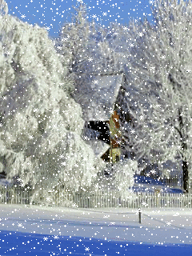
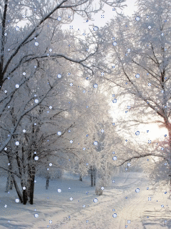
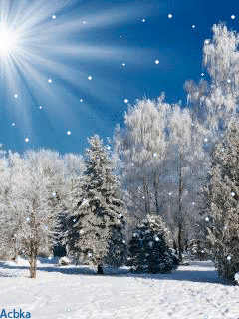
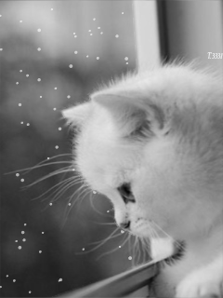

Slide 4
Источники изображений
http://images.honlapepito.hu/tarhely/images/kepek/www_tvn_hu_9034ae88b3cd6e552fe87d503246bf90.gif
http://i57.tinypic.com/rmvk15.gif
http://www.playcast.ru/uploads/2015/01/30/11859974.gif
http://content.foto.my.mail.ru/list/dubravka57/_animated/i-35331.gif
http://gif3.mycdn.me/image?t=44&bid=813221803578&id=813221803578&plc=WEB&tkn=*1rR_WnAB4rlyKRuJrpPJw9AT1dw
http://file.mobilmusic.ru/2d/24/02/1068440.gif
http://file.mobilmusic.ru/f9/71/d1/1092018.gif
http://4.bp.blogspot.com/-rF43FAh37_M/VMpQJOgPp_I/AAAAAAAABxc/X-srNpCyd30/s1600/929603.gif
http://file.mobilmusic.ru/df/b9/6b/1186326.gif
http://img1.liveinternet.ru/images/attach/c/6/93/450/93450065_defne_11.gif
http://hinhdongso2.wap.sh/hinhdong7/ngayle/giangsinh240x320/Hinhnenso1.com-hinh-dong-.297.gif
http://i020.radikal.ru/0912/c8/7e6c3a10f6c3.jpg

